Slide 1
Wykrywanie metrum i tempa utworu muzycznego
Autor: Marek Żabiałowicz
Promotor: dr inż. Daniel Kostrzewa
Seminarium dyplomowe: dr inż. Przemysław Szmal
Gliwice, Politechnika Śląska, listopad 2019

Slide 2

Plan prezentacji
Cel pracy
Analiza zagadnienia
Użyte technologie
Plan pracy
Zakończenie
Bibliografia

Slide 3
Cel Pracy
Analityczne podejście do "poczucia rytmu"

Slide 4
Cel Pracy
Analityczne podejście do "poczucia rytmu"
Naukowy sposób realizacji tematu
Nauka nowych zagadnień

Slide 5
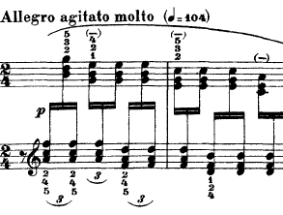
Tempo
Tempo jak szybko utwór ma być wykonany.
Słownie albo liczbowo - BPM (ang. Bears per Minute)

Slide 6
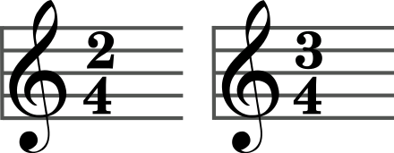
Metrum
układ akcentów w obrębie taktu
https://upload.wikimedia.org/wikipedia/commons/thumb/e/ef/Ilustracja_do_metrum.svg/320px-Ilustracja_do_metrum.svg.png

Slide 7
Analiza zagadnienia
Artykuły naukowe – Google Scholar
Dostępne programy na licencji open source
Artykuły okołonaukowe w internecie

Slide 8
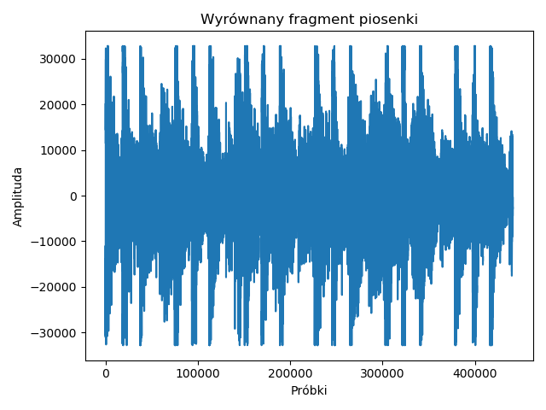
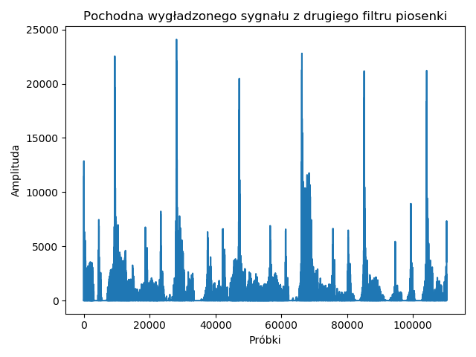
Estymacja tempa i metrum
Analizowanie energii sygnału dźwięku
Transformata Fouriera
Filtr Grzebieniowy/Autokorelacja

Slide 9
Użyte technologie
Python 3.7
Anaconda
Jupyter
PyCharm

Slide 10
Plan pracy
Studium materiałów literaturowych i istniejących rozwiązań
Zaimplementowanie wykrywania tempa
Przetestowanie wykrywania tempa dla różnych gatunków muzycznych i ewentualna poprawa błędów oraz próba polepszenia jakości
Zaimplementowanie wykrywania metrum
Przetestowanie wykrywania metrum dla różnych gatunków muzycznych

Slide 11
Co dalej?
Refaktoryzacja I polepszenie wykrywania tempa oraz metrum

Slide 12
Bibliografia
https://www.wikiwand.com/pl/Metrum_(muzyka)
https://upload.wikimedia.org/wikipedia/commons/thumb/e/ef/Ilustracja_do_metrum.svg/320px-Ilustracja_do_metrum.svg.png

Slide 13

Dziękuję za uwagę
Zapraszam do zadawania pytań

